Slide 1
Instituto Federal de Alagoas
Coordenação de Patrimônio - Reitoria

Slide 2
O que é Inventário Patrimonial?

Slide 3
INSTRUÇÃO NORMATIVA Nº 205, DE 08 DE ABRIL 1988:
8. Inventário físico é o instrumento de controle para a verificação dos saldos de estoques nos almoxarifados e depósitos, e dos equipamentos e materiais permanentes, em uso no órgão ou entidade, que irá permitir, dentre outros:
a) o ajuste dos dados escriturais de saldos e movimentações dos estoques com o saldo físico real nas instalações de armazenagem;
b) a análise do desempenho das atividades do encarregado do almoxarifado através dos resultados obtidos no levantamento físico;
c) o levantamento da situação dos materiais estocados no tocante ao saneamento dos estoques;
d) o levantamento da situação dos equipamentos e materiais permanentes em uso e das suas necessidades de manutenção e reparos; e
e) a constatação de que o bem móvel não é necessário naquela unidade.

Slide 4
INSTRUÇÃO NORMATIVA Nº 205, DE 08 DE ABRIL 1988:
8.1. Os tipos de Inventários Físicos são:
a) anual - destinado a comprovar a quantidade e o valor dos bens patrimoniais do acervo de cada unidade gestora, existente em 31 de dezembro de cada exercício - constituído do inventário anterior e das variações patrimoniais ocorridas durante o exercício.
b) inicial - realizado quando da criação de uma unidade gestora, para identificação e registro dos bens sob sua responsabilidade;
c) de transferência de responsabilidade - realizado quando da mudança do dirigente de uma unidade gestora ;
d) de extinção ou transformação - realizado quando da extinção ou transformação da unidade gestora;
e) eventual - realizado em qualquer época, por iniciativa do dirigente da unidade gestora ou por iniciativa do órgão fiscalizador.

Slide 5
INSTRUÇÃO NORMATIVA Nº 205, DE 08 DE ABRIL 1988:
8.2. No inventário analítico, para a perfeita caracterização do material, figurarão:
a) descrição padronizada;
b) número de registro;
c) valor (preço de aquisição, custo de produção, valor arbitrado ou preço de avaliação);
d) estado (bom, ocioso, recuperável, antieconômico ou irrecuperável);
e) outros elementos julgados necessários.

Slide 6
Normativos que obrigam a sua realização

Slide 7
Lei nº4.320, de 17 de março de 1964:
Art. 94. Haverá registros analíticos de todos os bens de caráter permanente, com indicação dos elementos necessários para a perfeita caracterização de cada um dêles e dos agentes responsáveis pela sua guarda e administração.
Art. 95 A contabilidade manterá registros sintéticos dos bens móveis e imóveis.
Art. 96. O levantamento geral dos bens móveis e imóveis terá por base o inventário analítico de cada unidade administrativa e os elementos da escrituração sintética na contabilidade.

Slide 8
Constituição Federal de 1988:
Art. 70
Parágrafo único. Prestará contas qualquer pessoa física ou jurídica, pública ou privada, que utilize, arrecade, guarde, gerencie ou administre dinheiros, bens e valores públicos ou pelos quais a União responda, ou que, em nome desta, assuma obrigações de natureza pecuniária.

Slide 9
Lei complementar nº101, de 04 de maio de 2000:
Art. 50. Além de obedecer às demais normas de contabilidade pública, a escrituração das contas públicas observará as seguintes:
VI - a demonstração das variações patrimoniais dará destaque à origem e ao destino dos recursos provenientes da alienação de ativos.
§ 3o A Administração Pública manterá sistema de custos que permita a avaliação e o acompanhamento da gestão orçamentária, financeira e patrimonial.
Art. 53. Acompanharão o Relatório Resumido demonstrativos relativos a:
§ 1o O relatório referente ao último bimestre do exercício será acompanhado também de demonstrativos:
III - da variação patrimonial, evidenciando a alienação de ativos e a aplicação dos recursos dela decorrentes.

Slide 10
Instrução Normativa Nº205, de 08 de abril de 1988
Itens abordados nesta apresentação.

Slide 11
Metodologia

Slide 12
Metodologia do Inventário Patrimonial 2021:
- Levantamento de bens executado pelo responsável pelo setor de lotação dos bens, com o auxílio dos demais servidores lotados no setor;
- Utilização do Aplicativo desenvolvido pelo Campus B. Bentes na etapa de levantamento;
- Tratamento dos dados (processamento, adequações, retificações) pela área de patrimônio de cada Unidade, considerando o levantamento dos bens informado pela área responsável;
- Conciliação contábil pela área competente;
- Consolidação e Emissão do Relatório final pela área de Patrimônio.
- Reavaliação dos veículos oficiais e depreciação para análise da viabilidade econômica de cada um, procedendo-se ao desfazimento dos considerados inservíveis e/ou antieconômico;

Slide 13
Etapas seguintes ao Inventário 2021:
- Designação de Comissão específica para Reavaliação dos bens para trazê-los a valor de mercado e proceder à depreciação;
- Designação de Comissão específica para o desfazimento dos bens considerados inservíveis e/ou antieconômicos;

Slide 14
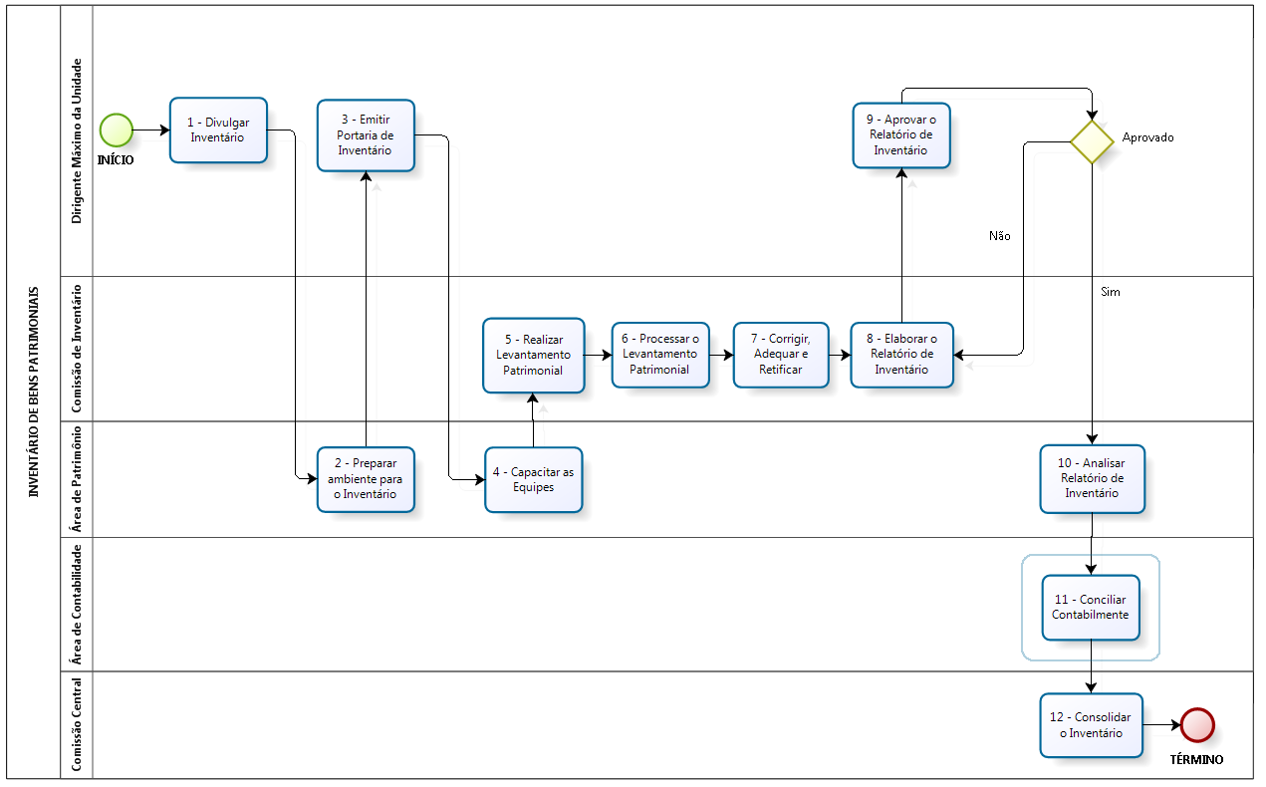

Slide 15
Cronograma do Inventário Patrimonial 2021

Slide 16
Apresentar o Cronograma do Inventário Patrimonial 2021

Slide 17
Situação atual do Controle Patrimonial no Instituto

Slide 18
Instituto Federal
Relatório Contábil (SIAFI): R$101.919.104,08
Relatório Geral de Bens (SIPAC): R$87.145.202,36
Diferença: (R$14.773.901,72) 14,49%

Slide 19
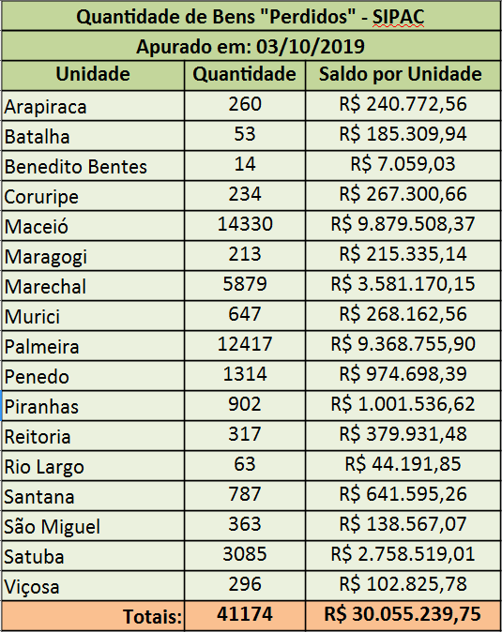

Slide 20
Dificuldades de realizar o controle patrimonial no IFAL

Slide 21
Instrução Normativa Nº205, de 08 de abril de 1988:
7.13.4. Nenhum equipamento ou material permanente poderá ser movimentado, ainda que, sob a responsabilidade do mesmo consignatário, sem prévia ciência do Departamento de Administração ou da unidade equivalente.
7.13.5. Todo equipamento ou material permanente somente poderá ser movimentado de uma unidade organizacional para outra, através do Departamento de Administração ou da unidade equivalente.

Slide 22
Dificuldades:
Movimentação de bens sem a devida comunicação ao Setor de Patrimônio;
Recebimento de bens doados sem o devido registro pelo setor competente:
Ex: doação de livros recebidos pela biblioteca; doação de equipamentos aos laboratórios etc.;
Distribuição de bens sem o devido tombamento e/ou etiquetamento de identificação;
Pouca ou nenhuma responsabilização de servidores pela não localização ou avaria de bens patrimoniais;
Procedimentos instituídos mas não cumpridos;
Rotatividade de servidores no setor.

Slide 23
Da responsabilidade e indenização dos agentes envolvidos

Slide 24
INSTRUÇÃO NORMATIVA Nº 205, DE 08 DE ABRIL 1988:
10. Todo servidor público poderá ser chamado à responsabilidade pelo desaparecimento do material que lhe for confiado, para guarda ou uso, bem como pelo dano que, dolosa ou culposamente, causar a qualquer material, esteja ou não sob sua guarda.
10.1. É dever do servidor comunicar, imediatamente, a quem de direito, qualquer irregularidade ocorrida com o material entregue aos seus cuidados.
10.2. O documento básico para ensejar exame do material e/ou averiguação de causas da irregularidade havida com o mesmo, será a comunicação do responsável pelo bem, de maneira circunstanciada, por escrito, sem prejuízo de participações verbais, que, informalmente, antecipam a ciência, pelo administrador, dos fatos ocorridos.

Slide 25
INSTRUÇÃO NORMATIVA Nº 205, DE 08 DE ABRIL 1988:
10.2.1. Recebida a comunicação, o dirigente do Departamento de Administração ou da unidade equivalente, após a avaliação da ocorrência poderá:
a) concluir que a perda das características ou avaria do material decorreu do uso normal ou de outros fatores que independem da ação do consignatário ou usuário;
b) identificar, desde logo, o (s) responsável (eis) pelo dano causado ao material, sujeitando-o(s) às providências constantes do subitem 10.3.;

Slide 26
INSTRUÇÃO NORMATIVA Nº 205, DE 08 DE ABRIL 1988:
c) designar comissão especial para apuração da irregularidade, cujo relatório deverá abordar os seguintes tópicos, orientando, assim, o julgamento quanto à responsabilidade do (s) envolvido(s) no evento:
- a ocorrência e suas circunstâncias;
- estado em que se encontra o material;
- valor do material, de aquisição, arbitrado e valor de avaliação;
- possibilidade de recuperação do material e, em caso negativo, se há matéria-prima a aproveitar;
- sugestão sobre o destino a ser dado ao material; e,
- grau de responsabilidade da(s) pessoa (s) envolvida (s).

Slide 27
INSTRUÇÃO NORMATIVA Nº 205, DE 08 DE ABRIL 1988:
10.3. Caracterizada a existência de responsável(eis) pela avaria ou desaparecimento do material (alíneas b e c do subitem 10.2.1.), ficará(ão) esse(s) responsável(eis) sujeito(s), conforme o caso e além de outras penas que forem julgadas cabíveis, a:
a) arcar com as despesas de recuperação do material; ou
b) substituir o material por outro com as mesmas características; ou
c) indenizar, em dinheiro, esse material, a preço de mercado, valor que deverá ser apurado em processo regular através de comissão especial designada pelo dirigente do Departamento de Administração ou da unidade equivalente.

Slide 28
INSTRUÇÃO NORMATIVA Nº 205, DE 08 DE ABRIL 1988:
10.7. Todo servidor ao ser desvinculado do cargo, função ou emprego, deverá passar a responsabilidade do material sob sua guarda a outrem, salvo em casos de força maior, quando:
a) impossibilitado de fazer, pessoalmente, a passagem de responsabilidade do material, poderá o servidor delegar a terceiros essa incumbência; ou
b) não tendo esse procedido na forma da alínea anterior, poderá ser designado servidor do órgão, ou instituída comissão especial pelo dirigente do Departamento de Administração ou da unidade equivalente, nos casos de cargas mais vultosas, para conferência e passagem do material.

Slide 29
INSTRUÇÃO NORMATIVA Nº 205, DE 08 DE ABRIL 1988:
10.7.1. Caberá ao órgão cujo servidor estiver deixando o cargo, função ou emprego, tomar as providências preliminares para a passagem de responsabilidade, indicando, inclusive, o nome de seu substituto ao setor de controle do material permanente.
10.7.2. A passagem de responsabilidade deverá ser feita obrigatoriamente, à vista da verificação física de cada material permanente e lavratura de novo Termo de Responsabilidade.
10.8. Na hipótese de ocorrer qualquer pendência ou irregularidade caberá ao dirigente do Departamento de Administração ou da unidade equivalente adotar as providências cabíveis necessárias à apuração e imputação de responsabilidade.

Slide 30
INSTRUÇÃO NORMATIVA Nº 205, DE 08 DE ABRIL 1988:
12. Nenhum material deverá ser liberado aos usuários, antes de cumpridas as formalidades de recebimento, aceitação e registro no competente instrumento de controle (ficha de prateleira, ficha de estoque, listagens).
13. O Departamento de Administração ou a unidade equivalente deverá acompanhar a movimentação de material ocorrida no âmbito do órgão ou entidade, registrando os elementos indispensáveis ao respectivo controle físico periódico com a finalidade de constatar as reais necessidades dos usuários e evitar os eventuais desperdícios.

Slide 31
Obrigado!

